Slide 1
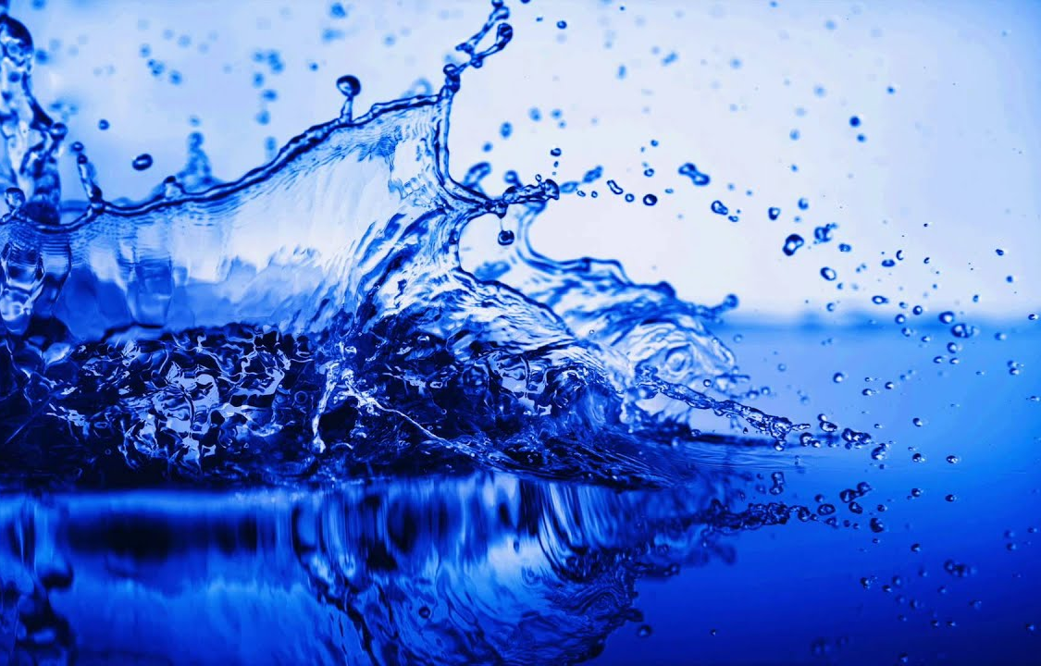

Slide 2
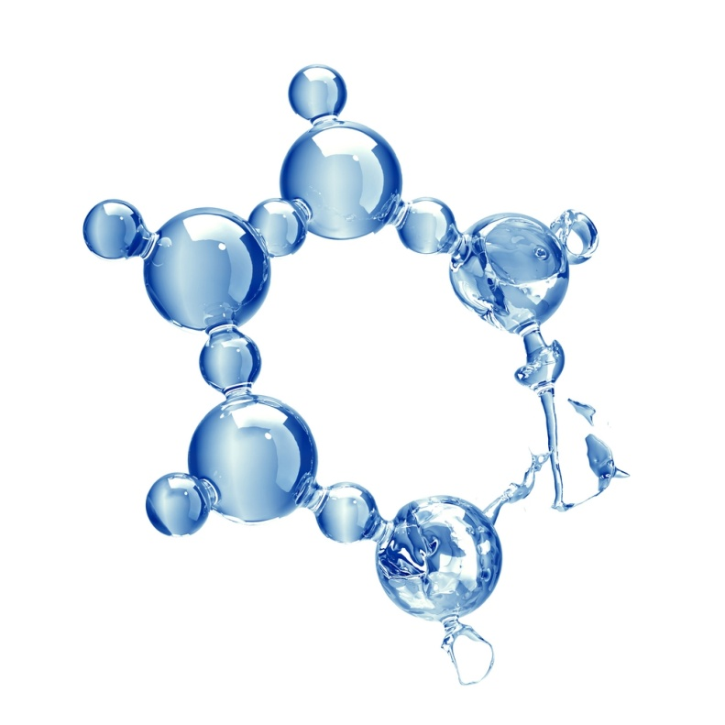
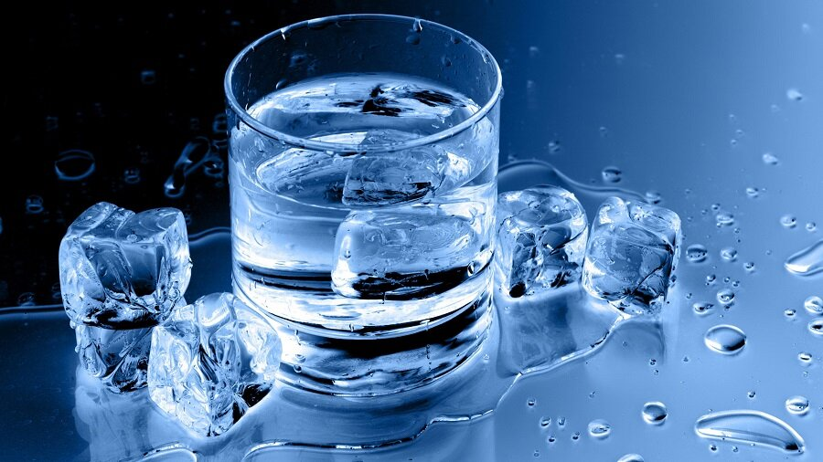
Вода – источник
жизни
Подготовил: учитель технологии Зорина В.В.

Slide 3
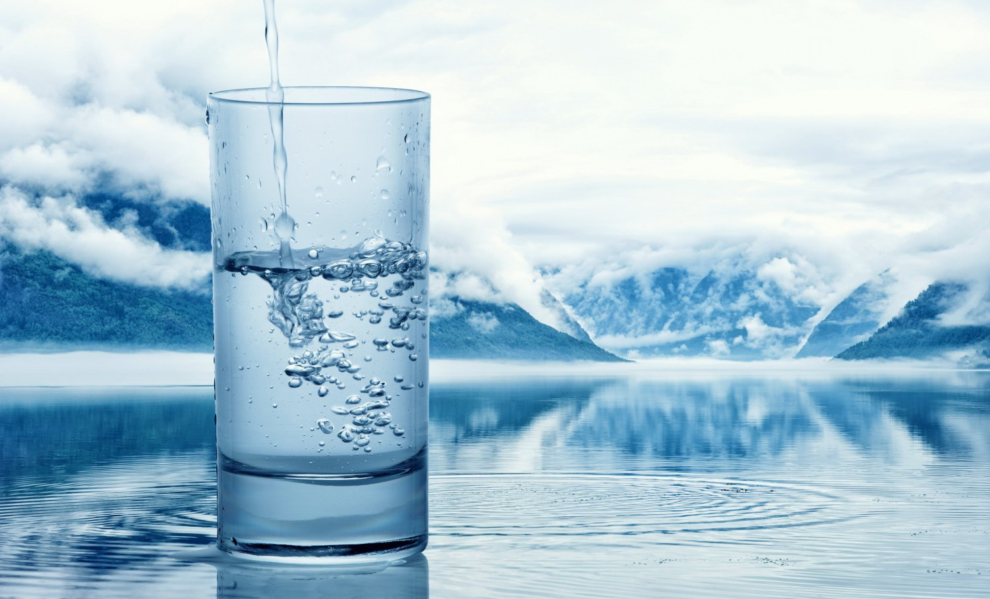
Леонардо да Винчи : «Воде была дана волшебная власть стать соком жизни на Земле».
Авл Корнелий Цельс: «В холодной воде – исцеление, предупреждение заболеваний, она укрепляет тело и сохраняет бодрость духа».
Антуан де Сент-Экзюпери :
«Нельзя сказать, что ты необходима для жизни, ты - сама жизнь… Ты - самое большое богатство на свете…»

Slide 4
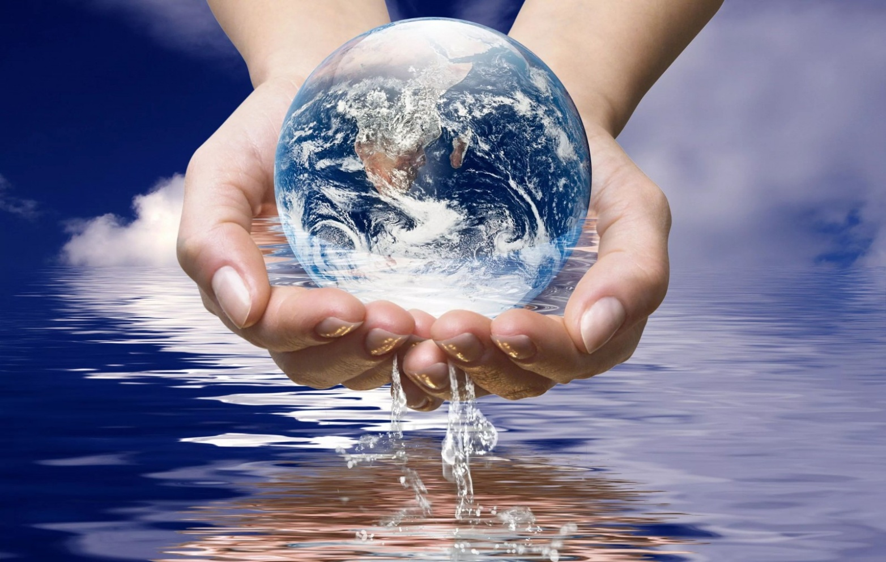
Вода – источник жизни на Земле, великая природная ценность, покрывающая 71% поверхности нашей планеты, самое распространенное химическое соединение и необходимая основа для существования всего живого на планете. Высокое содержание в растениях (до 90%) и в теле человека (около 70%) лишь подтверждает важность этого компонента, не имеющего вкуса, запаха и цвета.

Slide 5
Вода в природе
Вода в природе может встречаться в трёх состояниях:
твёрдом (лед, снег)
жидком (океан, моря, реки, дождь) ,
газообразном (пар).

Slide 6
Вода – такое уникальное вещество, которое может переходить из одного состояния в другое и обратно при незначительных изменениях окружающих условий.

Slide 7
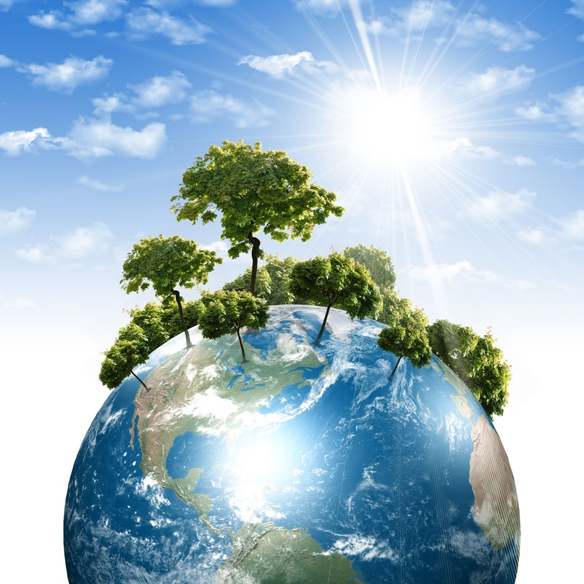
Замечательные свойства воды
Высокая теплоемкость. В дневное время, а также летом, водные массы медленно нагреваются, поглощая при этом много тепла, что не позволяет воздуху разогреваться очень сильно. По ночам и в зимние периоды, наоборот, водные массы медленно остывают, выделяя накопленное ранее тепло, что не позволяет воздуху чрезмерно остывать.

Slide 8
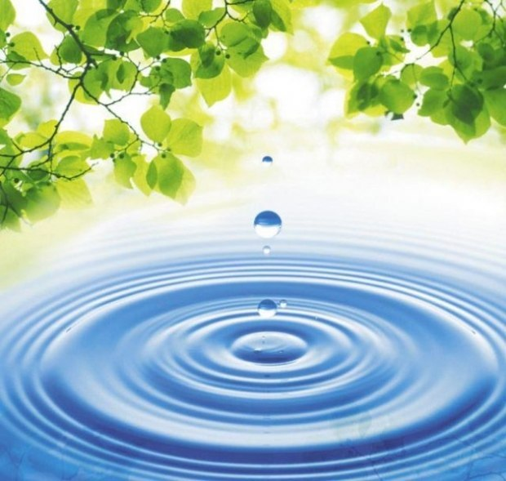
Замечательные свойства воды
Исключительно высокая растворяющая способность.
Уникальные свойства воды сжиматься при нагреве и расширяться при замерзании – еще один повод удивиться.
Большая способность к капиллярному движению.
Высокое поверхностное натяжение.

Slide 11
Какая же бывает вода?

Slide 12
Почему не кончается вода на Земле ?

Slide 13
Физкультминутка

Slide 14
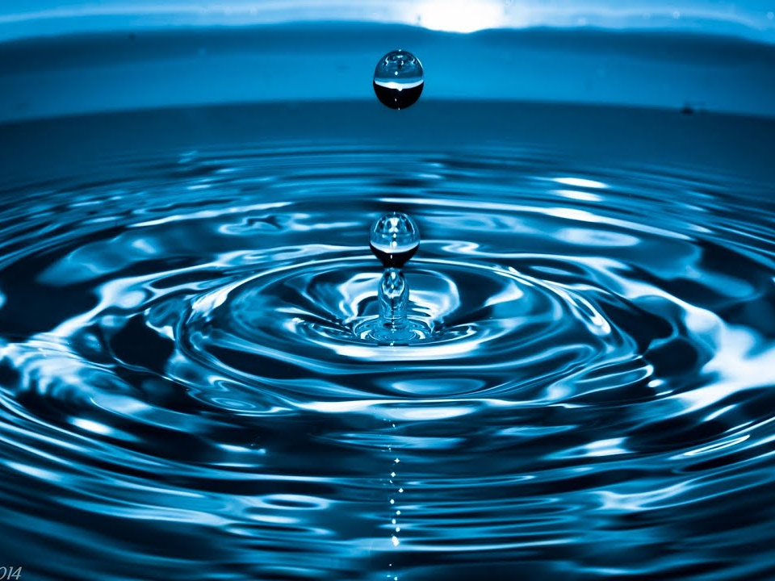
Польза воды для организма
Улучшению состояния кожи – клетки эпидермиса насыщаются влагой и кислородом, повышается упругость и эластичность кожи;
Восстановлению здоровья волос – локоны питаются, укрепляются, перестают выпадать, становятся шелковистыми от корней до кончиков;
Очищению организма от шлаков и токсинов – вымываются микробы, выводятся вредные и токсические вещества, вместе с мочой и потом;
Улучшению кровообращения и мозговой деятельности – разжижается кровь, улучшается работа мозга, память, концентрация внимания;
Увеличению сил и энергии – устраняется утомляемость, слабость, сонливость, повышается физическая выносливость и трудоспособность;
Стабилизации работы ЖКТ – стимулируется выделение желудочного сока, нормализуется пищеварение, предотвращается изжога и запоры;
Снижению веса – подавляется чувство голода, налаживается метаболизм, замедляется синтез протеинов, запускается процесс расщепления жиров;
Защите мышц и суставов – вода служит своеобразной смазкой для опорно-двигательного аппарата, обеспечивая его крепость и подвижность;
Нормализации температуры тела – вода восполняет потерянную организмом жидкость, способствует терморегуляции, не допуская перегрева.

Slide 16
Эмбрион
90%

Slide 18
Химический состав воды

Slide 19
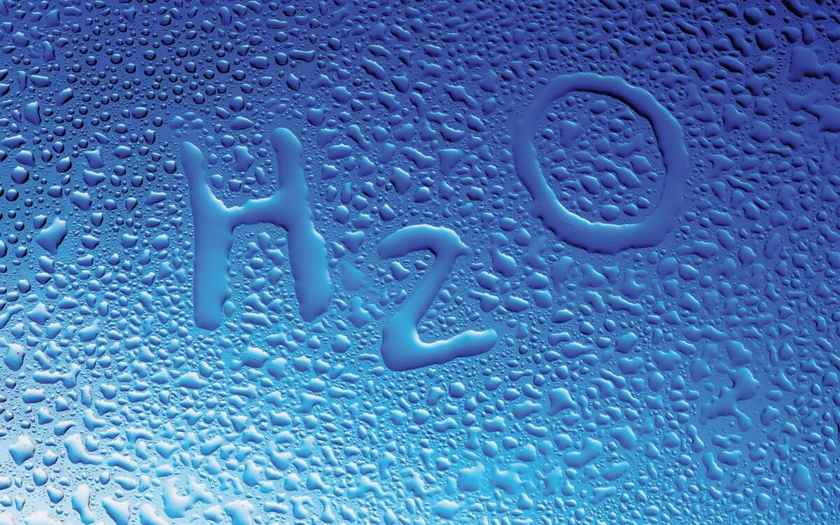
Ситуации повышенного потребления воды
Повышенная температура тела (более 37°C). С каждым возрастающим градусом воды требуется на 10% больше от общего количества.
Тяжелая физическая работа на свежем воздухе, при которой жидкости нужно выпивать 5 – 6 литров.
Работа в горячих цехах – до 15 литров.

Slide 20
Что происходит, если воды не хватает
Недостаток воды может стать причиной плохого самочувствия. Вялое состояние, ухудшение работоспособности, невозможность сконцентрироваться, чувство усталости и головная боль — все это может стать следствием обезвоживания.
При недостатке воды нарушается обмен веществ и работа многих внутренних органов. Особенно чувствительны к обезвоживанию почки и мозг. Даже не слишком большой дефицит жидкости может привести к отмиранию нервных клеток. Отсюда — нарушение работы центральной нервной системы при длительном обезвоживании.
Из-за нарушения работы почек увеличивается нагрузка на печень, так как она берет на себя некоторые их функции. Все это может привести к интоксикации, запорам и другим неприятным симптомам.
Кроме того, при обезвоживании часто возникают отеки. Это происходит потому, что организм, не получая достаточное количество воды, начинает «экономить» её, стараясь задержать как можно больше.

Slide 21
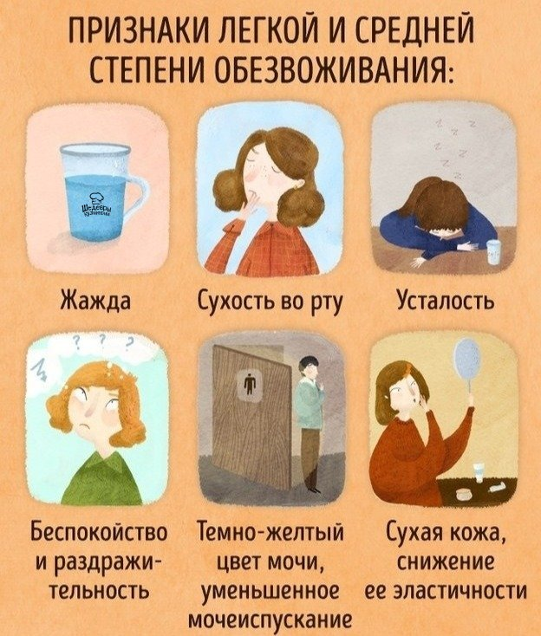
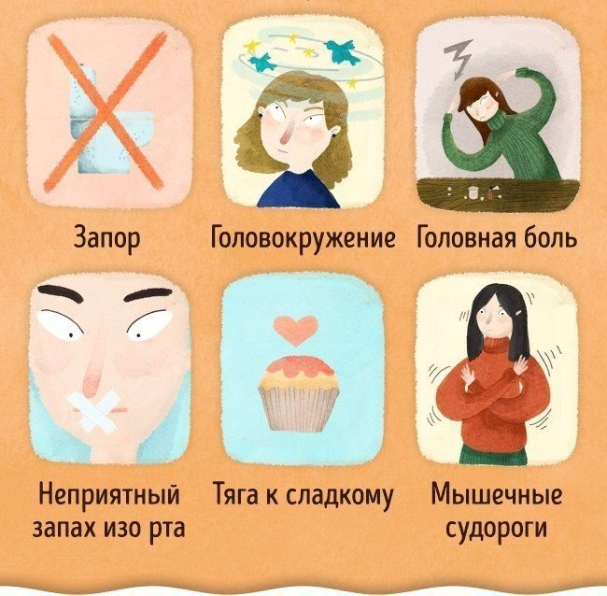

Slide 22
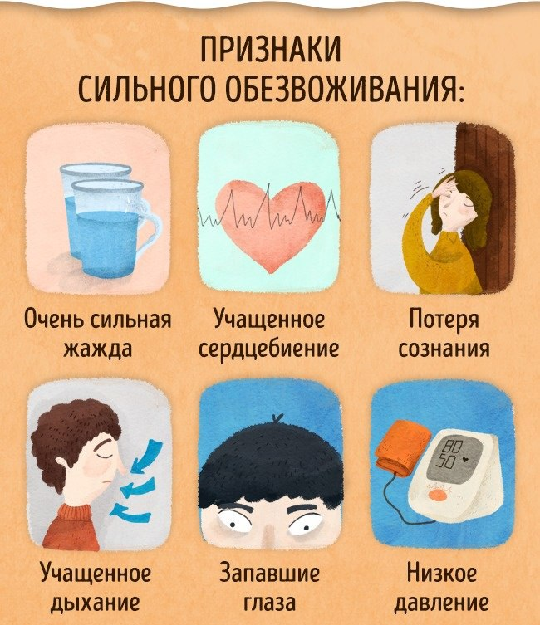
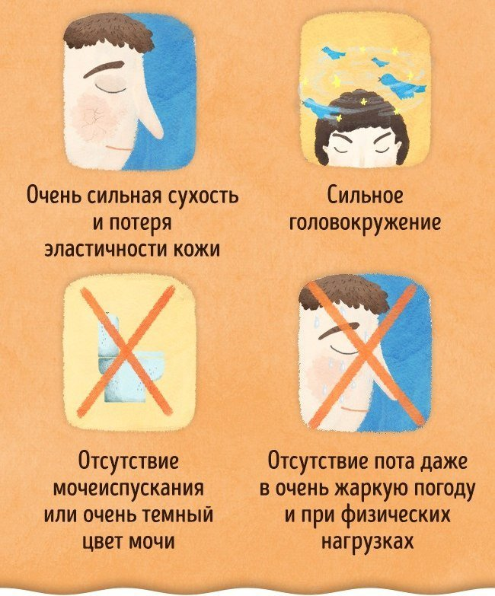

Slide 24
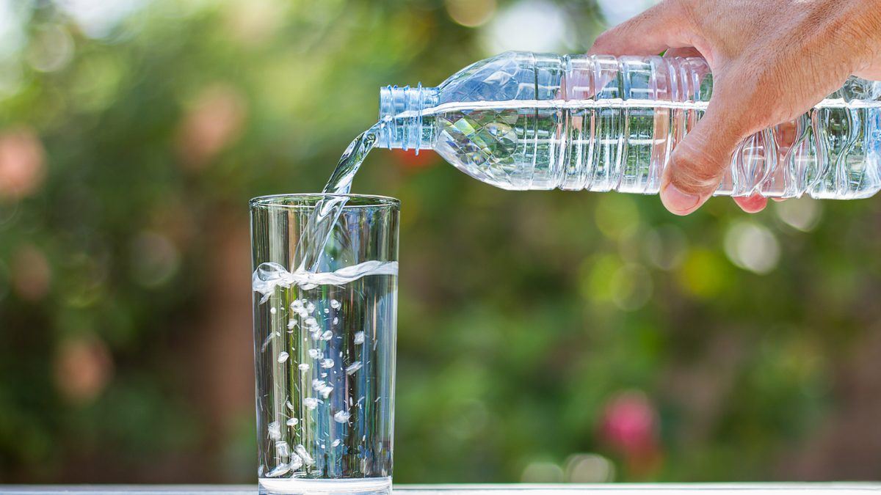
Как правильно пить воду
Свой день надо начинать с 1 – 2 стаканов теплой воды, тем самым вы активизируете работу органов.
Пить воду надо за полчаса до еды, а после приема пищи должно пройти 40 – 60 мин.
Не торопитесь, пейте маленькими глотками.
Как только почувствовали жажду — пейте. Вода должна быть комнатной температуры, холодная раздражает стенки желудка.

Slide 25
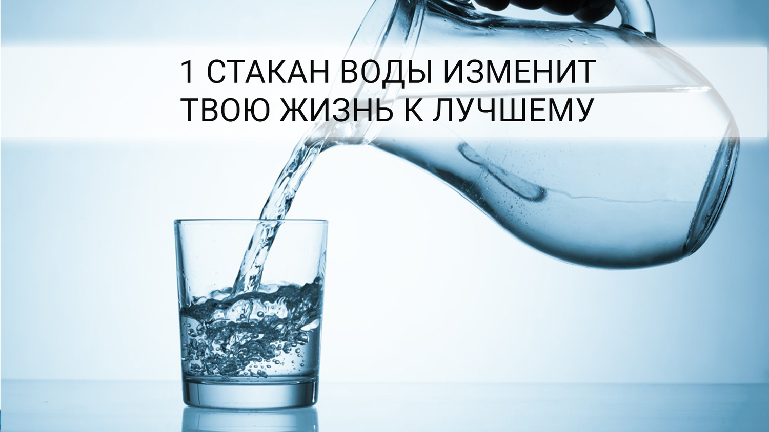
Вот некоторые полезные рекомендации, которые помогут вам в течение дня пить достаточно воды:
• Старайтесь всегда носить с собой бутылочку с водой.
• Во время завтрака, обеда или ужина выпивайте один стакан воды.
• Употребляйте воду до, после и во время занятия спортом.
• В перерывах между работой лучше пить воду, чем кофе.

Slide 26
Викторина
1. Правда или ложь? Звук в воде распространяется быстрее, чем в воздухе.
2. Из каких двух элементов состоит вода?
3. Правда или ложь? Индийский океан является крупнейшим на Земле.
4. Как называют воду в твёрдом состоянии?
5. Обычный человек может выжить без воды несколько дней или несколько недель?
6. Правда или ложь? Чистая вода не имеет вкуса.
7. Правда или ложь? Вода является химическим элементом.
8. Правда или ложь? Вода кипит при 100 градусах Цельсия.

Slide 27
Викторина
9. Когда вода замерзает, она сжимается или расширяется?
10. При какой температуре вода замерзает?
11. Правда или ложь? Вода легко сжимается.
12. Назовите химическую формулу воды.
13. Как называется самая глубокая точка в мировом океане?
14. Правда или ложь? Потребление воды в бутылках серьёзно возросло в последние несколько десятилетий.
15. Сколько примерно составляет уровень pH чистой воды?
16. Назовите самую длинную реку в мире

Slide 28
Викторина
17. Правда или ложь? Лёд тонет в воде.
18. Дождевые, кучевые, слоистые. О чём идёт речь?
19. Вода покрывает больше или меньше 50% поверхности Земли?
20. Можно ли бегать по поверхности воды?
21. При одинаковой ли температуре замерзает кипячёная и некипячёная вода?

Slide 30
Спасибо за внимание

